Slide 1

NÁZEV ŠKOLY: Speciální základní škola, Chlumec nad Cidlinou , Smetanova 123
AUTOR: Mgr. Hana Dvořáčková
NÁZEV: VY_32_INOVACE_30_TROPICKÁ AFRIKA
TEMA: ZEMĚPIS 1
ČÍSLO PROJEKTU: CZ.1.07/1.4.00/21.2598

Slide 2
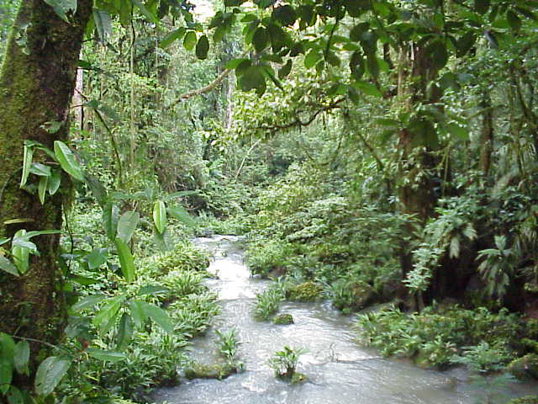
TROPICKÁ AFRIKA
Anotace: Základní informace o Tropické Africe, test

Slide 3
Základní údaje
Rozkládá se podél rovníku
Nejzaostalejší oblast Afriky
Nedostatek vody, neúroda, tropické choroby (malárie)
Rozdělena na 3 části: západní
střední
východní

Slide 4
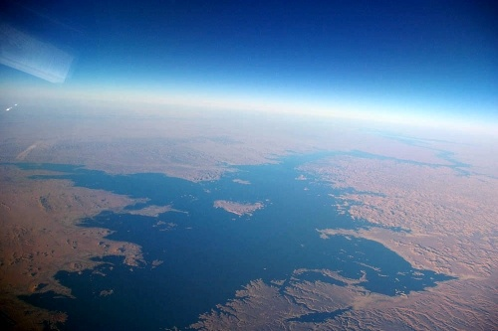
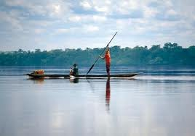
Povrch: Východoafrická vysočina
Konžská pánev s tropickými pralesy
Podnebí: teplé, vlhké
Vodstvo: Kongo, Niger, jezero Ukerewe
Jezero Ukerewe
Kongo

Slide 5
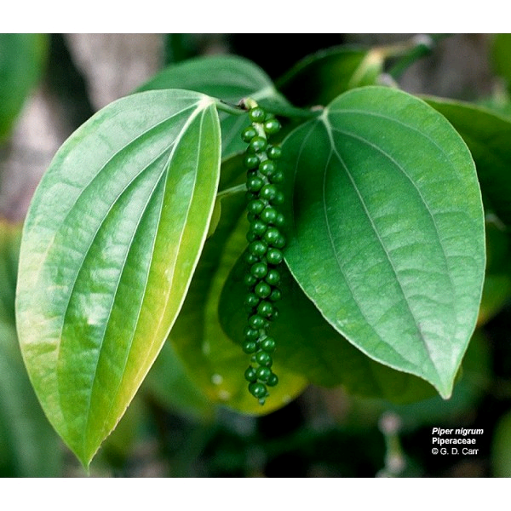
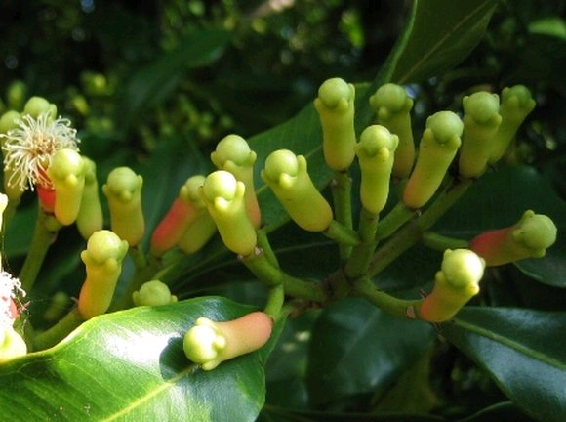
Pepřovník černý
Nerostné suroviny:
ropa, bauxit, zlato, uran,
železná ruda, měď,
diamanty
Plodiny: kakaovník,
kaučukovník, čajovník,
cukrová třtina, kávovník,
bavlník, kokosové palmy,
koření – hřebíček, pepř,
podzemnice olejná
Hřebíčkovec vonný

Slide 6
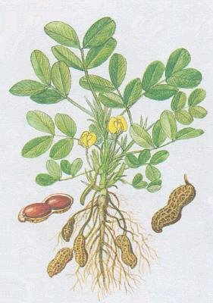
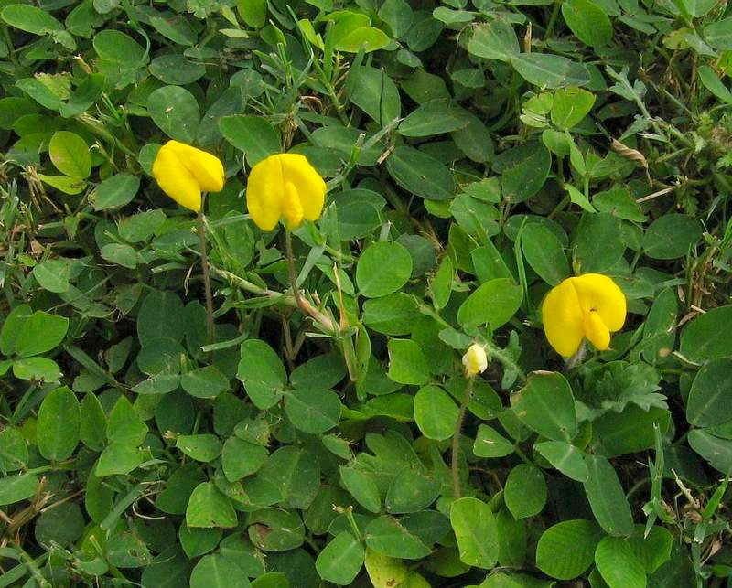
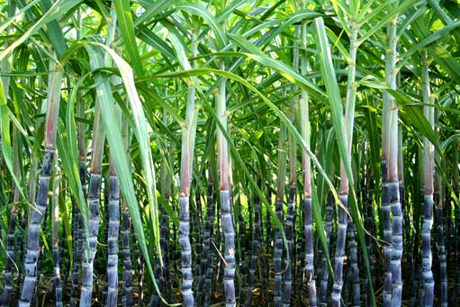
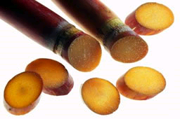
Podzemnice olejná
Cukrová třtina

Slide 7
STÁTY Západní části
Nigérie
Pobřeží Slonoviny
Libérie
Guinea
Senegal
Ghana
http://www.youtube.com/watch?v=lmh3iFEmRwo&feature=channel

Slide 8

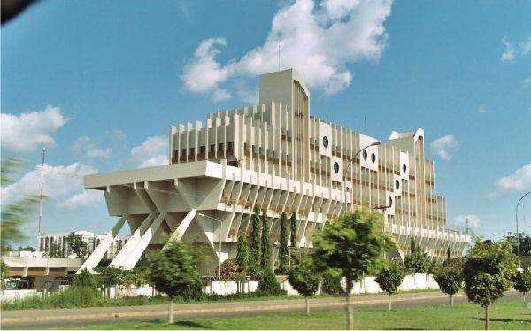
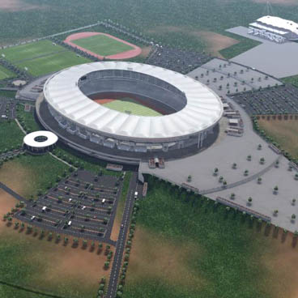
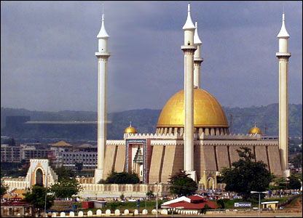
Nigérie
Hlavní město: Abuja
170 milionů obyvatel
(7. nejlidnatější země světa)
Úřední jazyk: angličtina

Slide 9
Státy střední části
Demokratická republika Kongo
Středoafrická republika
Konžská republika
Gabon
Kamerun

Slide 10
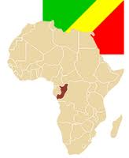
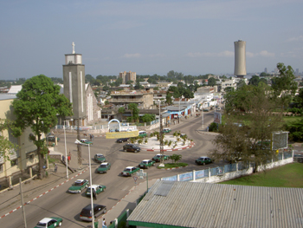
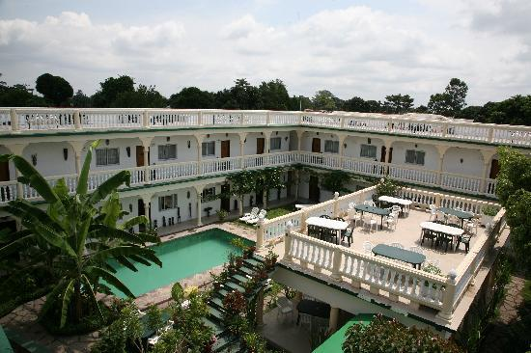
Konžská republika
Hlavní město: Brazzaville
4 miliony obyvatel
Úřední jazyk: francouzština

Slide 11
Státy východní části
Tanzanie
Keňa
Somálsko
Etiopie

Slide 12
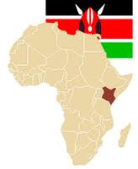
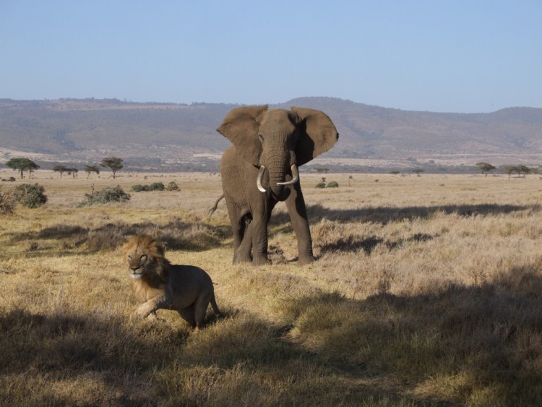
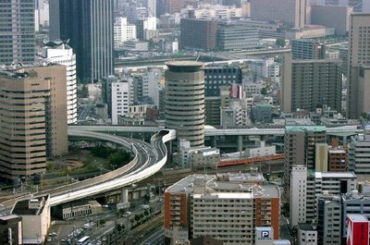
Keňa
Hlavní město: Nairobi
38 milionů obyvatel
Úřední jazyk: angličtina
Mnoho národních parků a rezervací

Slide 13
Vyber správnou odpověď
Tropická Afrika se rozkládá kolem obratníku Raka – rovníku.
Je to oblast zaostalá – vyspělá.
Podnebí je teplé – chladné.
Nejlidnatějším státem je Etiopie – Nigérie.
Hlavním městem Keni je Nairobi – Brazzaville.
Pěstuje se zde cukrová řepa – cukrová třtina.

Slide 14
Správné odpovědi
Tropická Afrika se rozkládá kolem rovníku.
Je to oblast zaostalá.
Podnebí je teplé.
Nejlidnatějším státem je Nigérie.
Hlavním městem Keni je Nairobi.
Pěstuje se zde cukrová třtina.

Slide 15
Použité zdroje
http://www.osivo-semena.cz/199-1872-large/zahrada-semena-pepr-cerny.jpg
http://www.nasevyziva.cz/img_data_arch/1/1321775202cla_10720272cloves.jpg
http://www.biolib.cz/IMG/GAL/57267.jpg
http://www.guh.cz/edu/bi/biologie_rostliny/foto02/foto_131.jpg
http://www.ireceptar.cz/res/data/108/013183.jpg
http://www.fiftyfifty.cz/fotografie/2006-04-c4720122/NYT-Cukrova-trtina-je-klicem-k-energeticke-sobestacnosti.jpg
http://www.top10list.cz/wp-content/uploads/2012/02/103.jpg
http://t0.gstatic.com/images?q=tbn:ANd9GcR3oASRfjZjYOeBmlo1vTG6K4v3ePxBh_vJqSverT9EYOIXZnMh
http://www.aeroweb.cz/Obrazky/Image/Dvorak_Kena/7.jpg
http://www.mzv.cz/public/e1/b5/32/221235_23986_ni_flag.gif
http://www.fussballtempel.net/caf/NGR/Abuja_A.jpg
http://upload.wikimedia.org/wikipedia/commons/4/4d/Shiphouse_Abuja.jpg
http://newspaper.li/static/e0ad4f7dbbaf08eb35fd89f8361e2df1.jpg
http://www.mojeafrika.cz/upl/zeme/100016o_kongo.gif

Slide 16
http://img1.loadtr.com/b-420316-Brazzaville_.jpg
http://media-cdn.tripadvisor.com/media/photo-s/01/b8/bc/74/hotel-avec-piscine-brazzaville.jpg
http://www.mojeafrika.cz/upl/zeme/100014o_kena.gif
http://waithash.com/wp-content/uploads/2011/05/future-Nairobi-1.jpg
http://img.cz.prg.cmestatic.com/media/images/750x750/Jan2010/587420.jpg?d41d

